Slide 1
Покупатели категории мусорных пакетов
Подготовил Александр Андрианов

Slide 2
доля повторных покупателей от общего числа покупателей в категории
Выдвину гипотезу, что речь идет о покупках в один день и далее буду исходить из нее.
Всего уникальных покупателей: 4305
Доля покупателей с двумя и более покупками в одну дату: 0.15098722415795587 или 15, 09 %

Slide 3
Разделим повторных покупателей на три группы в зависимости от совокупных затрат в категории: heavy / medium / light buyers. В качестве критерия используем тертили по тратам в категории за весь период среди всех повторных покупателей. Покажем долю каждой группы покупателей от общего числа повторных покупателей.
Сначала найдем совокупные затраты для каждого повторного покупателя. Для этого умножим полную стоимость товара на количество товаров в покупке.
Определение тертилей: Разделим повторных покупателей на три группы (heavy, medium и light buyers) с использованием тертилей (25%, 50% и 75%) по совокупным затратам.
Подсчет доли групп:
heavy 34.005602 %
light 33.081232 %
medium 32.913165 %

Slide 4
Для полученных heavy / medium / light групп найти и вывести средний размер корзины внутри каждого федерального округа (руб / корзина).
Округ | Категория по тертилю | Полная стоимость товаров | Число товаров в покупке | Средний размер корзины
Central | Heavy | 11659.600 | 291 | 40,067
 | light | 3221.540 | 153 | 21.05
 | Medium | 4847,97 | 133 | 36,45
Far East | Heavy | 3626,810 | 83 | 43,69
 | light | 936,500 | 40 | 23,41
 | Medium | 2211,460 | 55 | 40,20

Slide 5
Округ | Категория по тертилю | Полная стоимость товаров | Число товаров в покупке | Средний размер корзины
Moscow | Heavy | 10411,5 | 227 | 45,86
 | light | 1597,77 | 79 | 20,22
 | medium | 3288,29 | 97 | 33,89
North-West | Heavy | 4530,35 | 117 | 38,72
 | light | 1299,71 | 55 | 23,63
 | medium | 3170,71 | 73 | 43,43
Privolzhie | Heavy | 39826,18 | 1106 | 36,00
 | light | 6945,5 | 3654 | 19,08
 | medium | 13278,09 | 398 | 33,36
Siberia | Heavy | 13635,24 | 325 | 41,95
 | light | 2493,52 | 119 | 20,95
 | medium | 6950,54 | 169 | 41,12
South | Heavy | 13540,56 | 394 | 34,36
 | light | 4156,53 | 205 | 20,27
 | medium | 6128,06 | 168 | 36,47

Slide 6
Округ | Категория по тертилю | Полная стоимость товаров | Число товаров в покупке | Средний размер корзины
St.Petersburg | Heavy | 5109,72 | 128 | 39,91
 | light | 586,48 | 32 | 18,32
 | medium | 1551,93 | 37 | 41,94
Ural | Heavy | 10078,34 | 291 | 34,63
 | light | 2603,24 | 139 | 18,72
 | medium | 5601,42 | 159 | 35,22

Slide 7
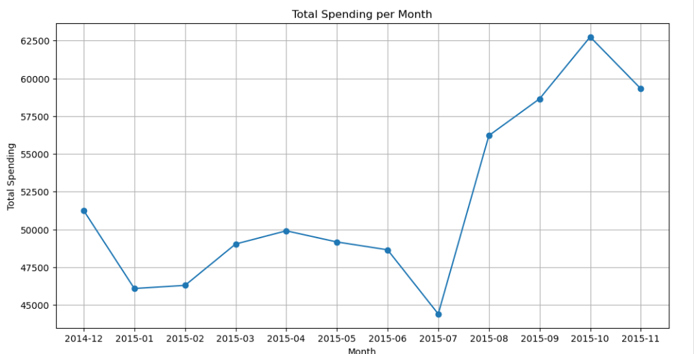
помесячный график трат в категории в целом

Slide 8
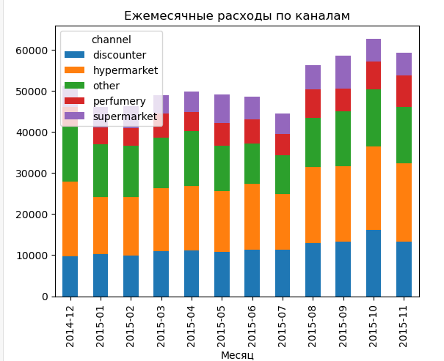
помесячный график трат по каналам

Slide 9
Группировка переменной variant
анализ данных в колонке variant показывает несколько потребительских групп товаров.. 1. Товары с очевидно разными потребительскими свойствами ("прочные", "двухслойные" и т.д.) 2. Товары с очевидными эстетическими свойствами ("аромат лимона", запах лаванды" и т.д.) 3. Товары более профессионального назначения ("для строительного мусора", "дачные") 4. Товары с экологическими характеристиками ("биоразлагаемые", "био") 5. Товары с невыраженными характеристиками, но отличающиеся названиями ("магнум", "майка", "стандарт" и т.д.)..
Разделим категорию на эти пять групп и найдем доли рынка для них.

Slide 10
Пять групп товаров из variant
1. Товары с очевидно разными потребительскими свойствами ("прочные", "двухслойные" и т.д.) Quality 2. Товары с очевидными эстетическими свойствами ("аромат лимона", запах лаванды" и т.д.) Smell 3. Товары более профессионального назначения ("для строительного мусора", "дачные")Use 4. Товары с экологическими характеристиками ("биоразлагаемые", "био")Eco 5. Товары с невыраженными характеристиками, но отличающиеся названиями ("магнум", "майка", "стандарт" и т.д.)Name

Slide 11
Доли рынка для этих пяти групп
Группа | Доля
Quality | 205193.724
Smell | 16800.450
Use | 183.800
Eco | 4711.170
Name | 3280.990

